Slide 1
Kölcsey Ferenc: Parainesis Készítette: Mócsánné Nagy Ágnes

Slide 2
parainesis=intelem, buzdítás (görög szó)

Slide 3
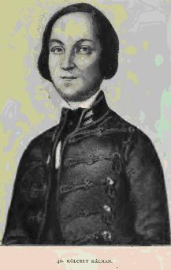
Kölcsey Kálmán
Kölcsey Ferenc saját halálára gondolva, annak idejét nem ismerve jó előre meg akarta fogalmazni intelmeit árván maradt unokaöccse számára - ezért írta meg "buzdítását„.

Slide 4
A Parainesis fő kérdései:
Mi az élet célja?
Milyen módon valósíthatjuk meg?
Milyen akadályokra számíthatunk?
Milyen eredményt remélhetünk?

Slide 5
Érveljetek a Parainesis alábbi mondatai mellett vagy ellen!
Ki csak társasági mulatságokban óhajt ragyogni, vagy éppen tudatlanok által akarja magát bámultatni, az könnyű módon elérheti célját, de értelmesektől megvettetik.

